Slide 1

Времена года в пейзажах с использованием нетрадиционных техник рисования
Зезюля Наталья Викторовна
Емельянова Елена Николаевна

Slide 2
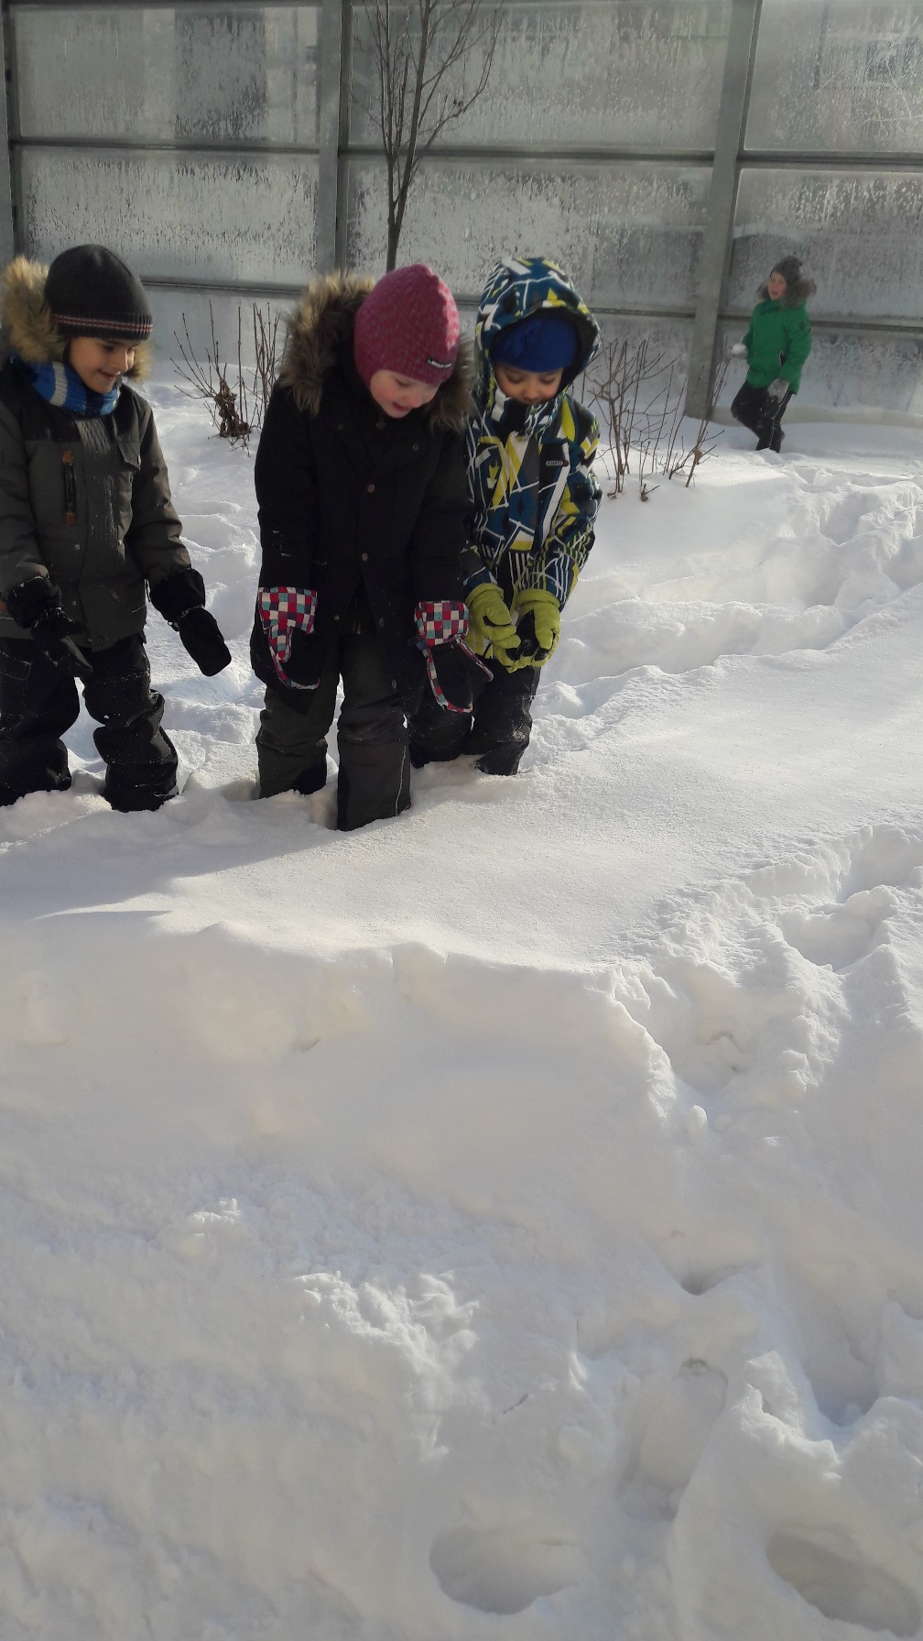
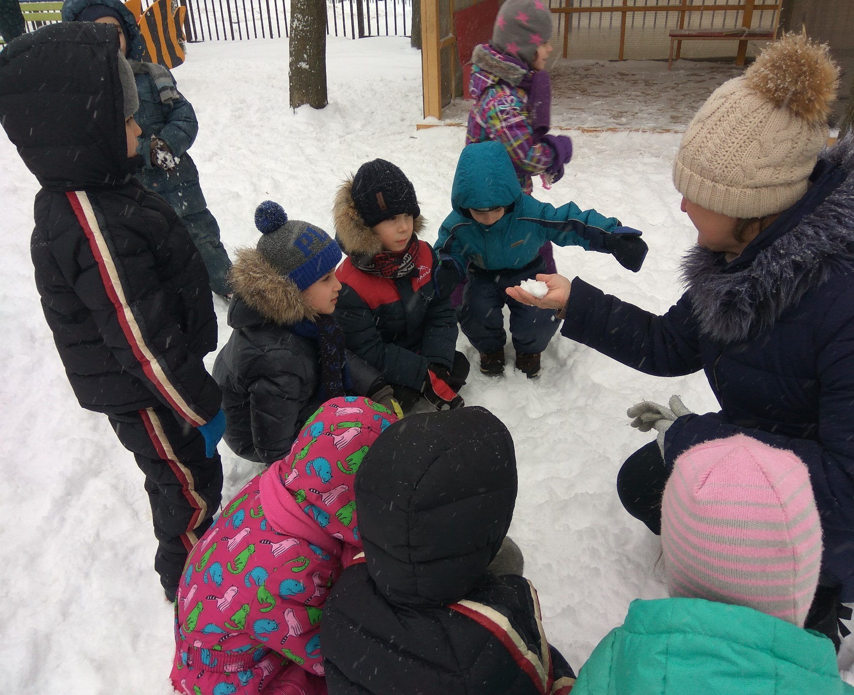
Организация мотивирующего начала
Наблюдения в природе

Slide 3
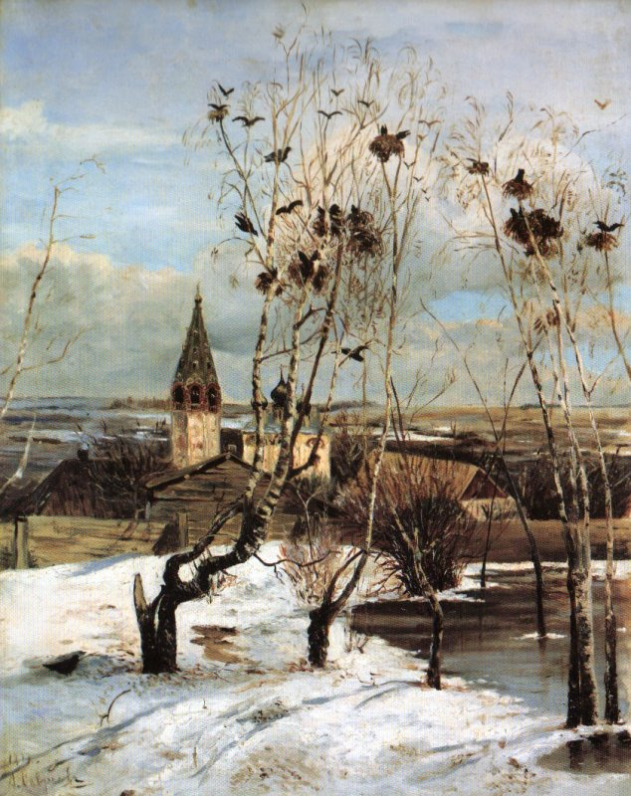
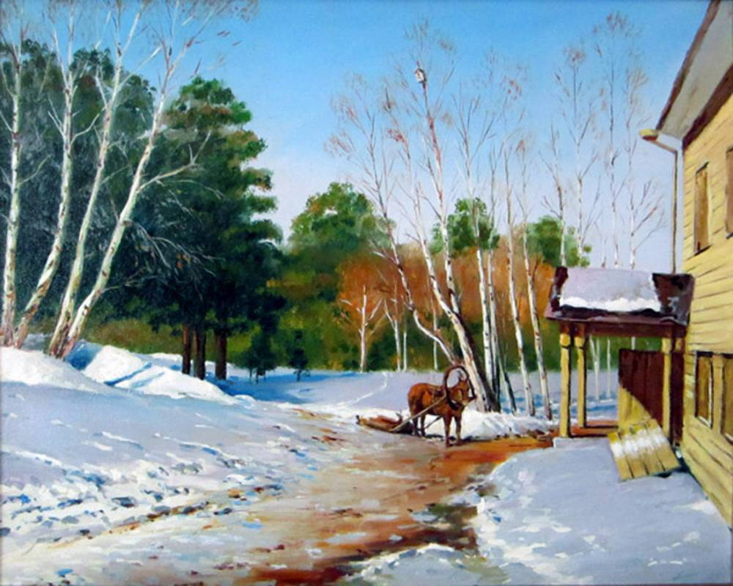
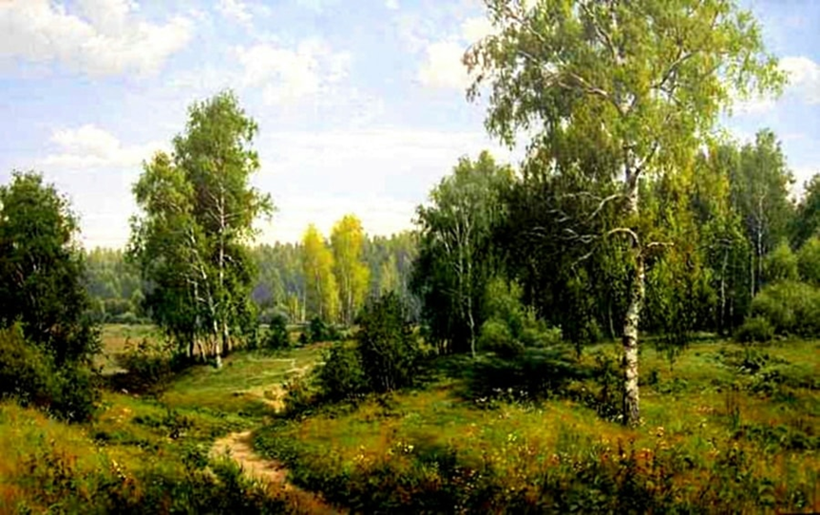
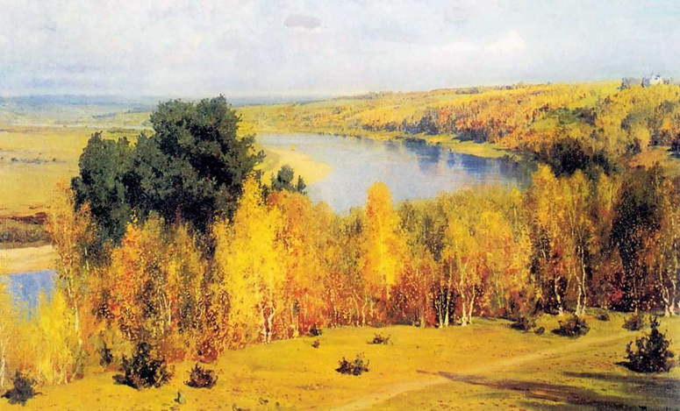
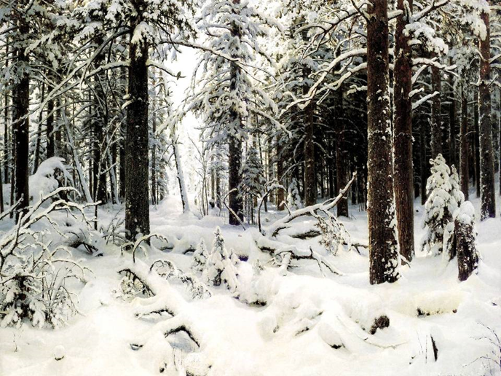
Подборка пейзажных композиций известных художников
«Грачи прилетели» А. Саврасов
«Март» И. Левитан
«Дорога в лес» И. Прищепа
«Золотая осень» В. Поленов
«Зима в лесу» И. Шишкин

Slide 4
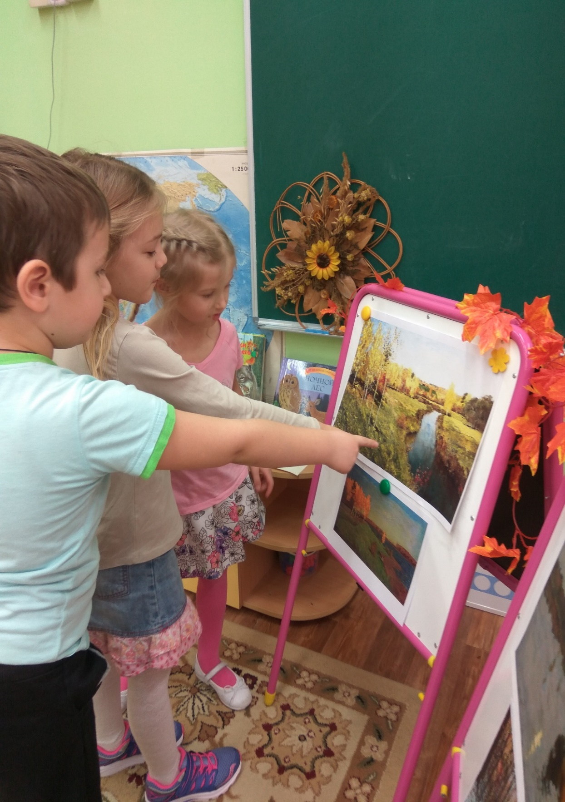
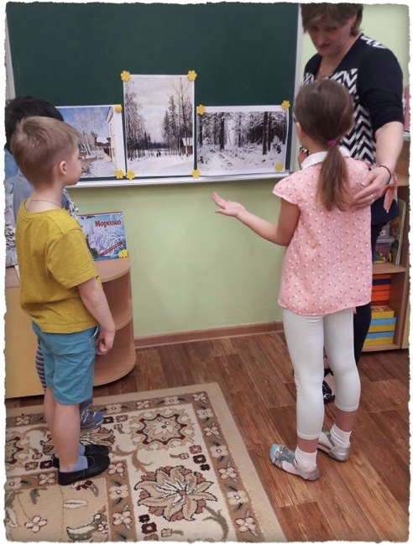
Знакомство с шедеврами живописи

Slide 5
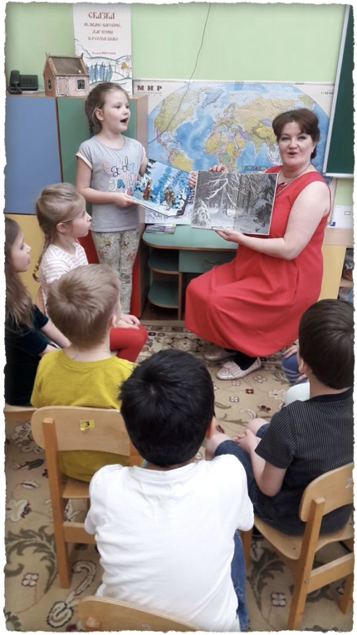
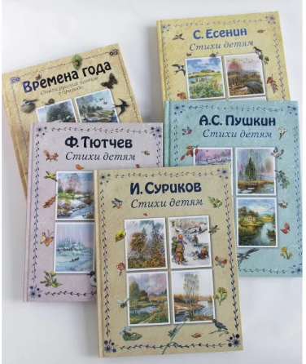
Знакомство с художественной литературой по сезонам

Slide 6
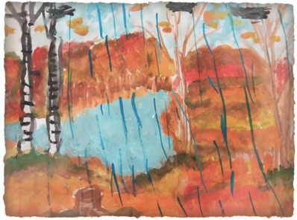
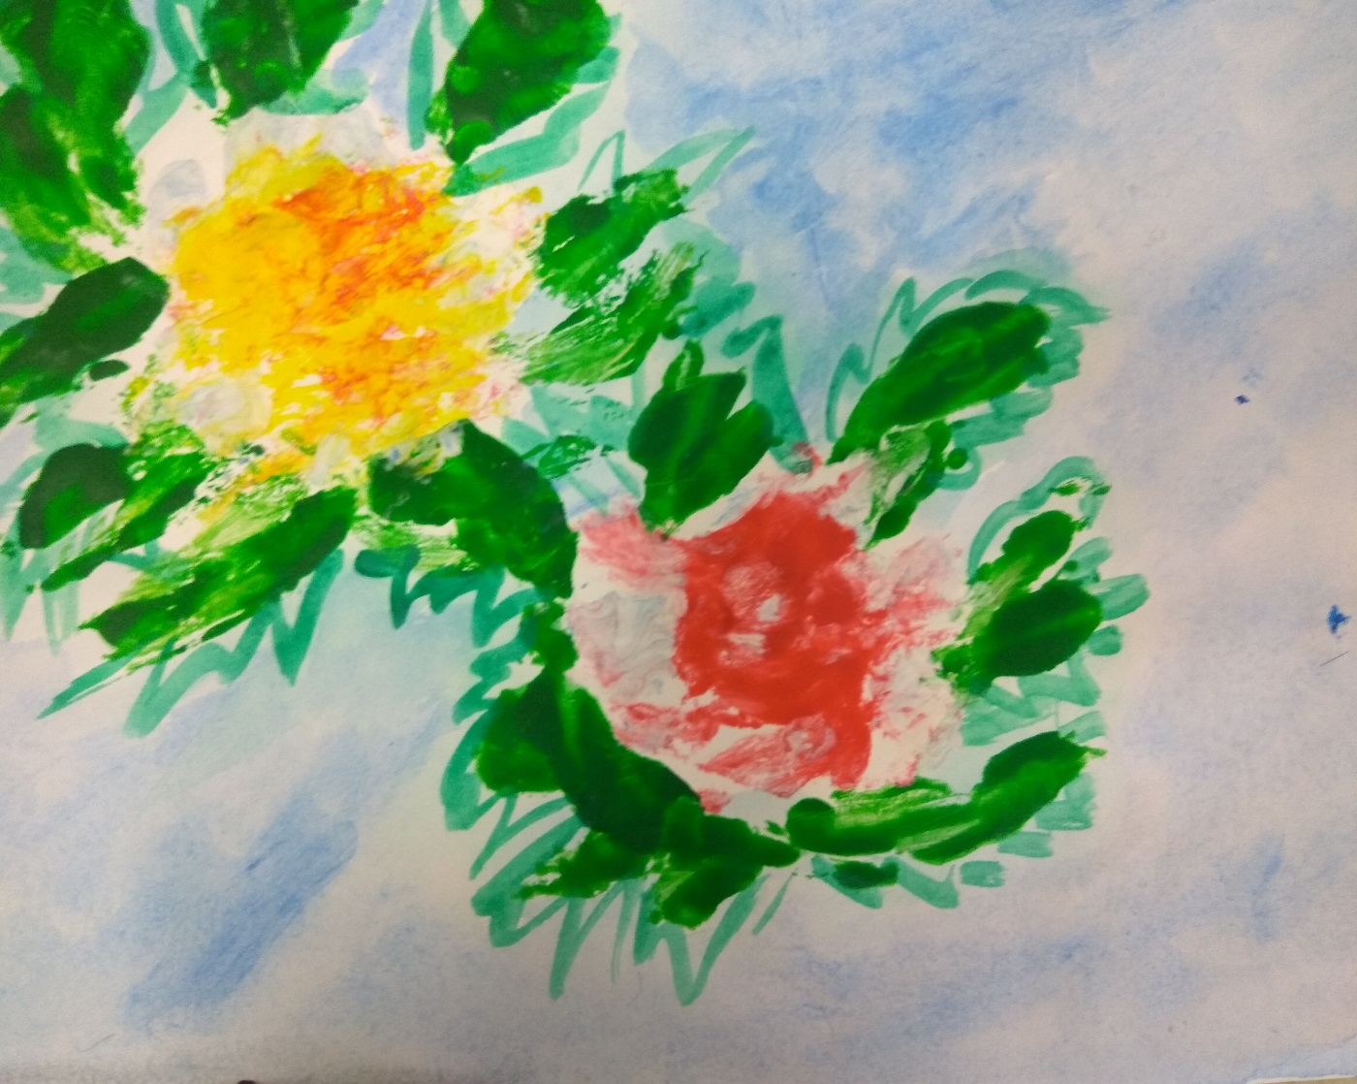
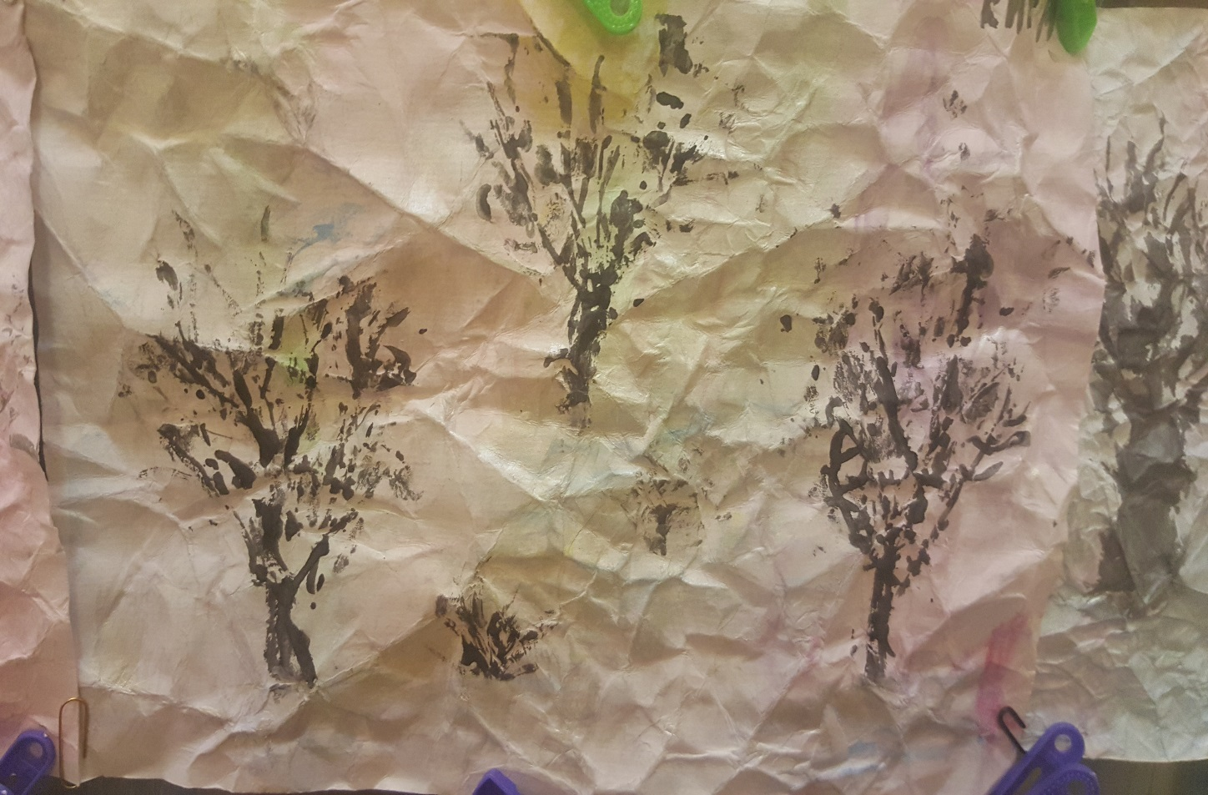
В течение каждого времени года дети знакомились с различными техниками рисования пейзажей и осваивали их

Slide 7
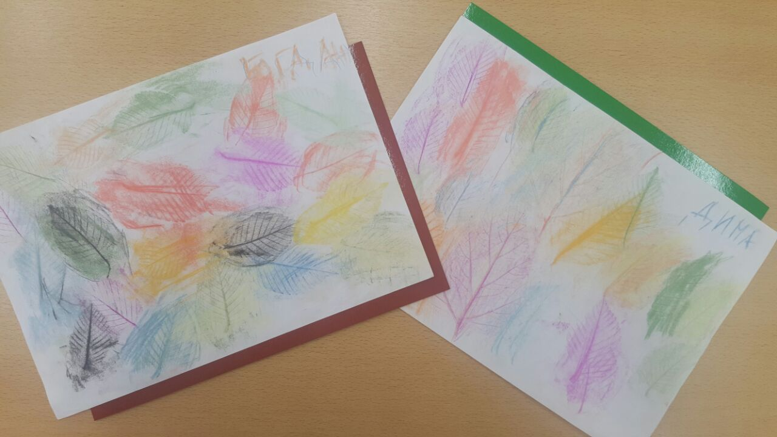
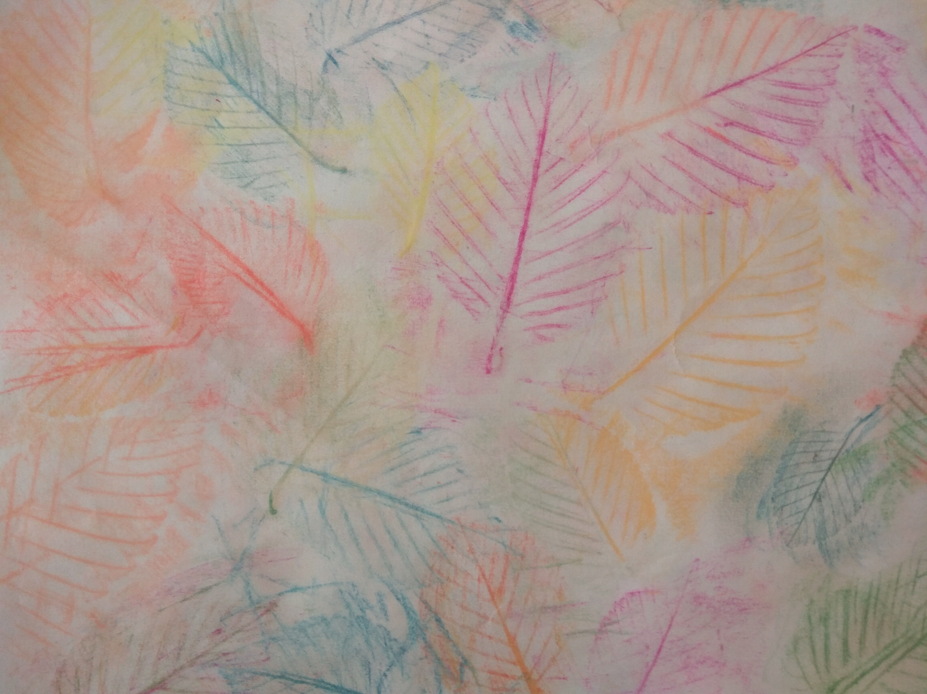
«Листопад» (фроттаж)

Slide 8
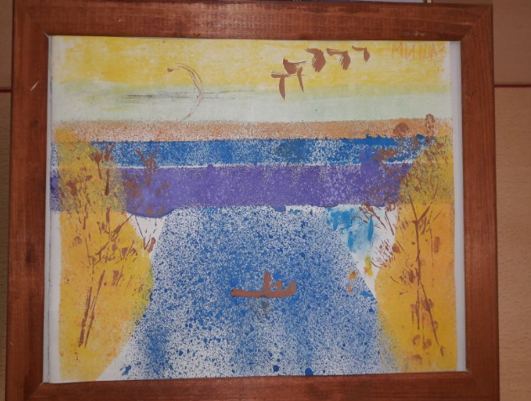
«На озере» (набрызг)

Slide 9
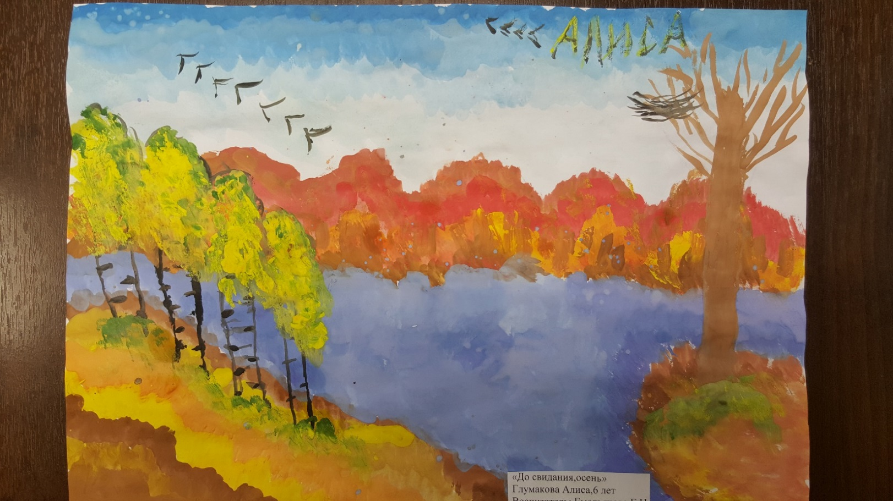
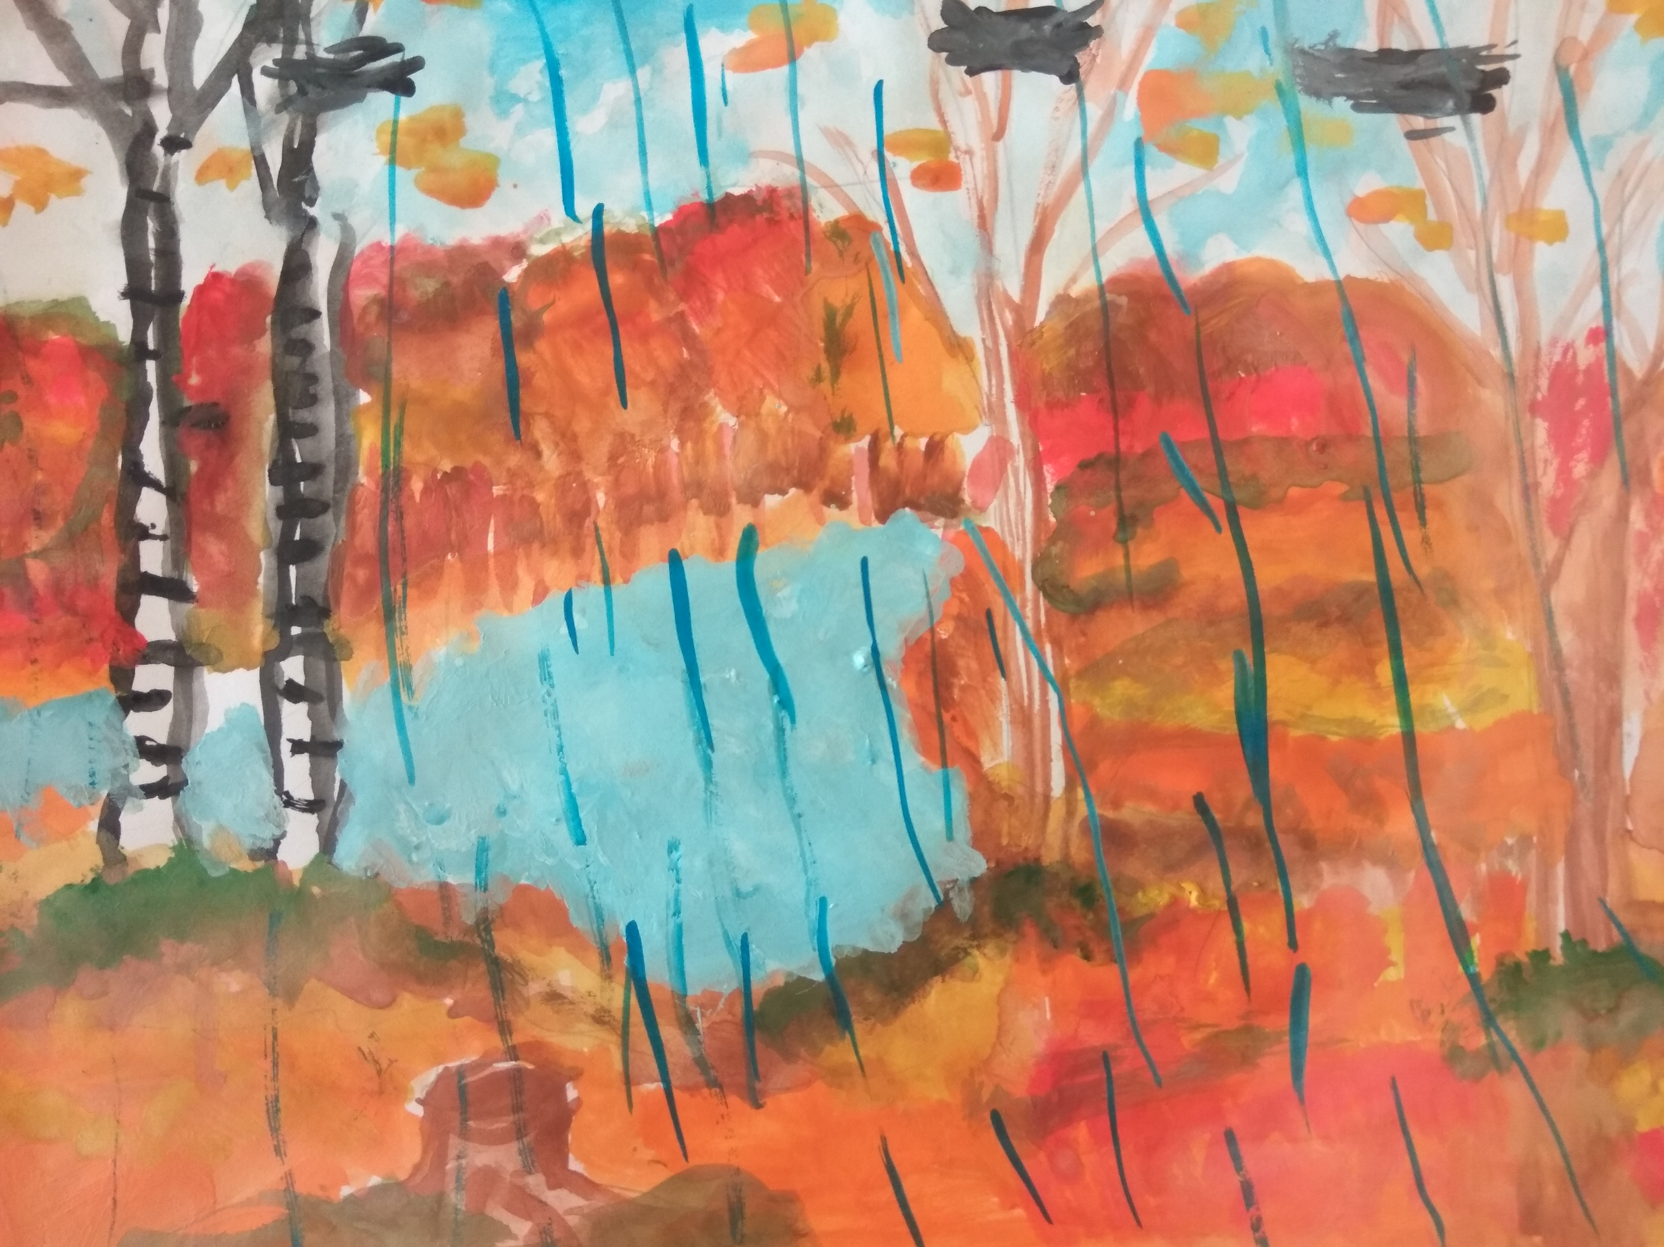
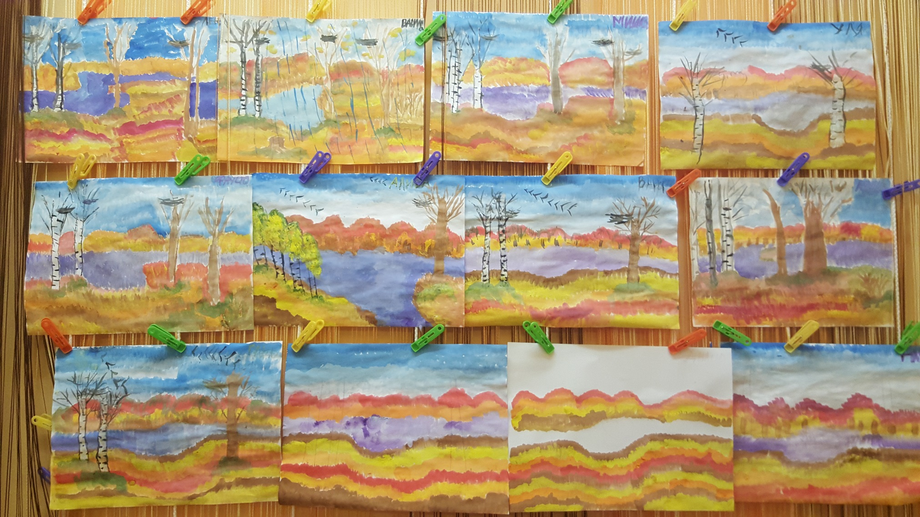
«До свидания, осень» (рисование по сырому)

Slide 10
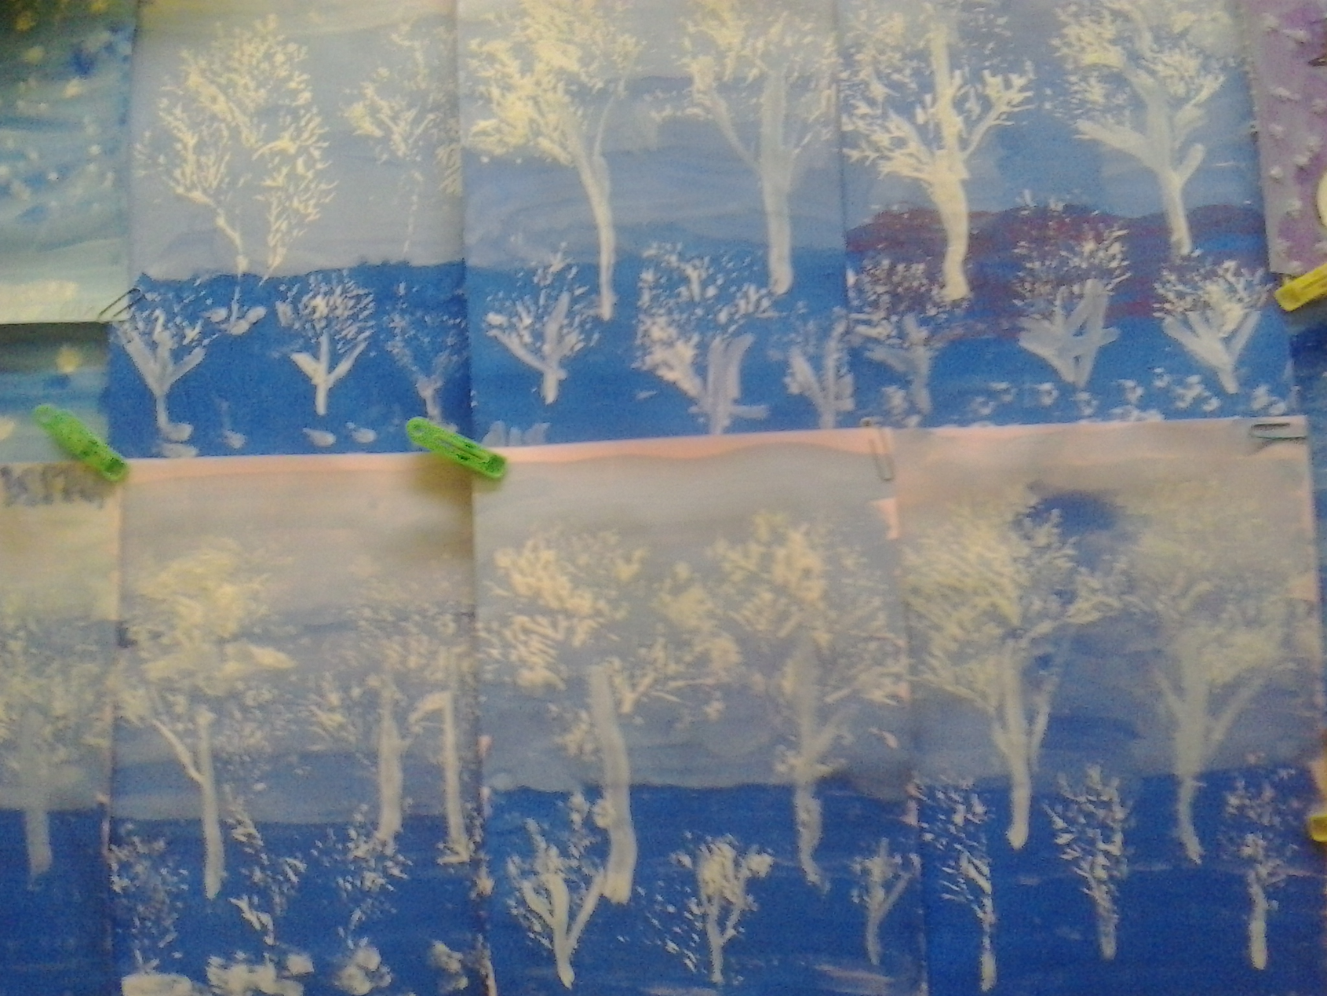
«Деревья в инее» (оттиск)

Slide 11
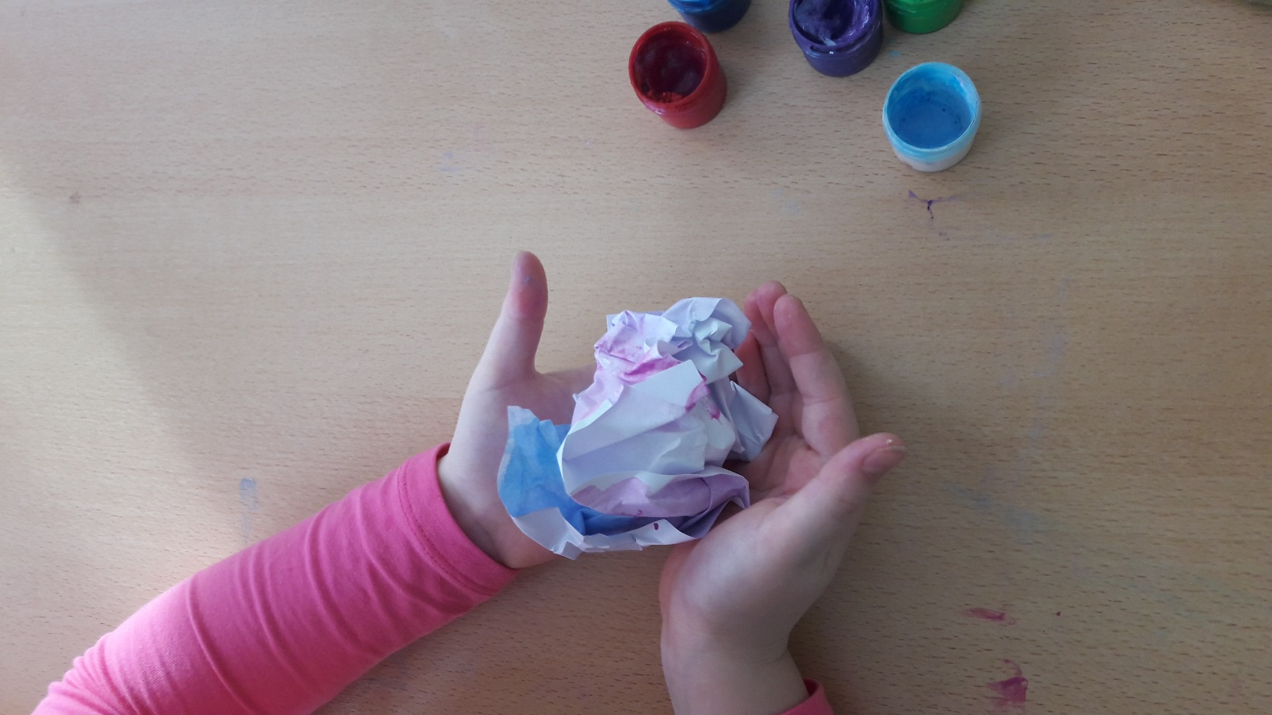
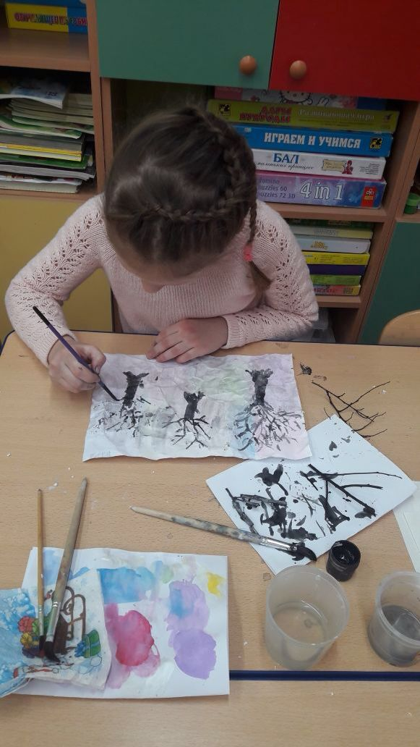
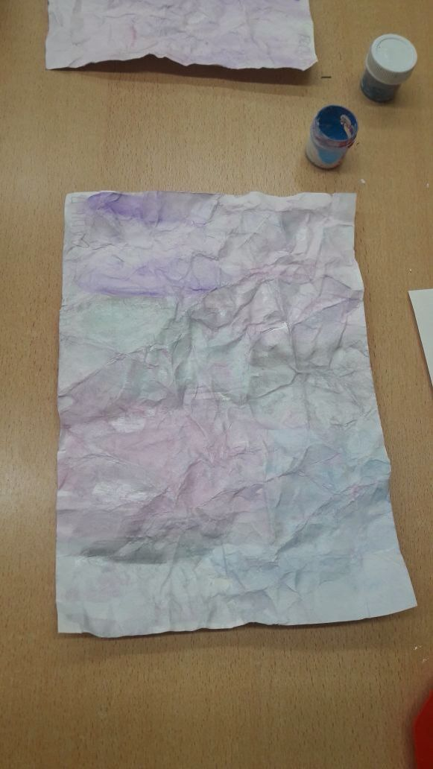
«Морозное утро»
(рисование на мятой бумаге)

Slide 12
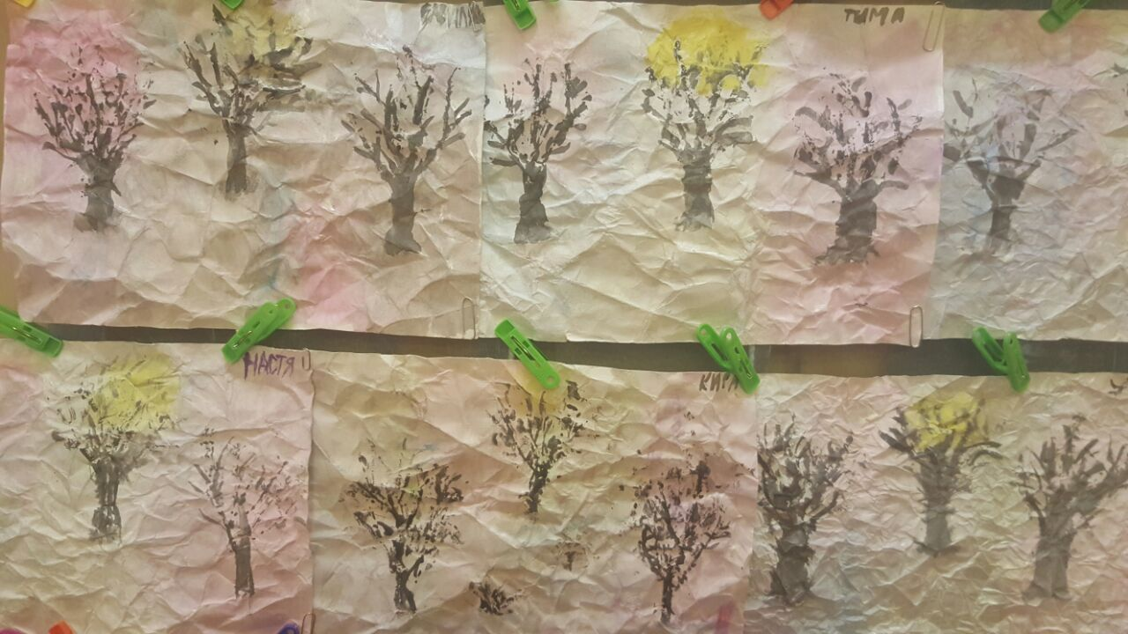

Slide 13
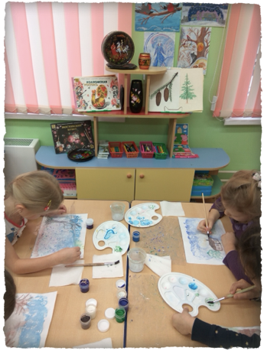
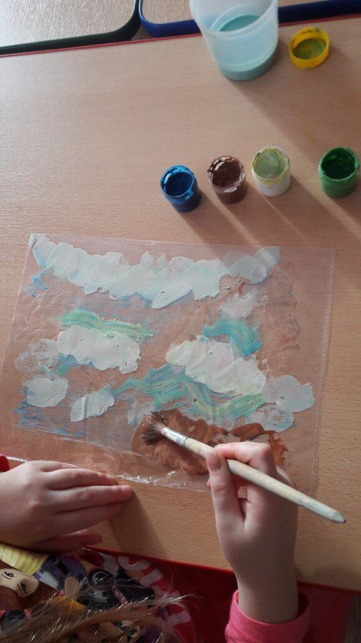
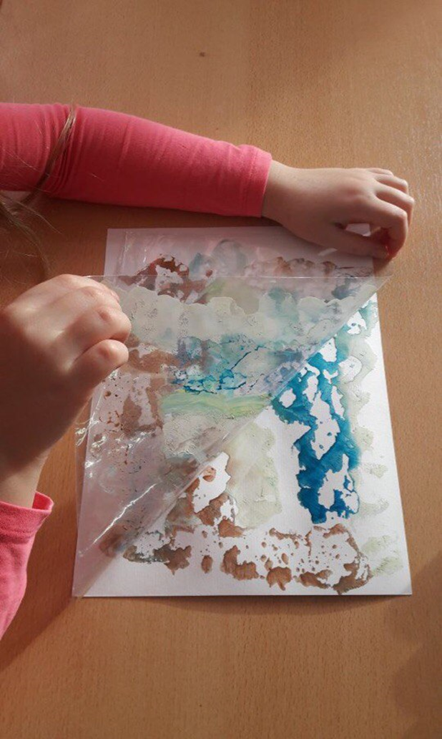
«Пробуждение природы»
(рисование целлофаном)

Slide 14
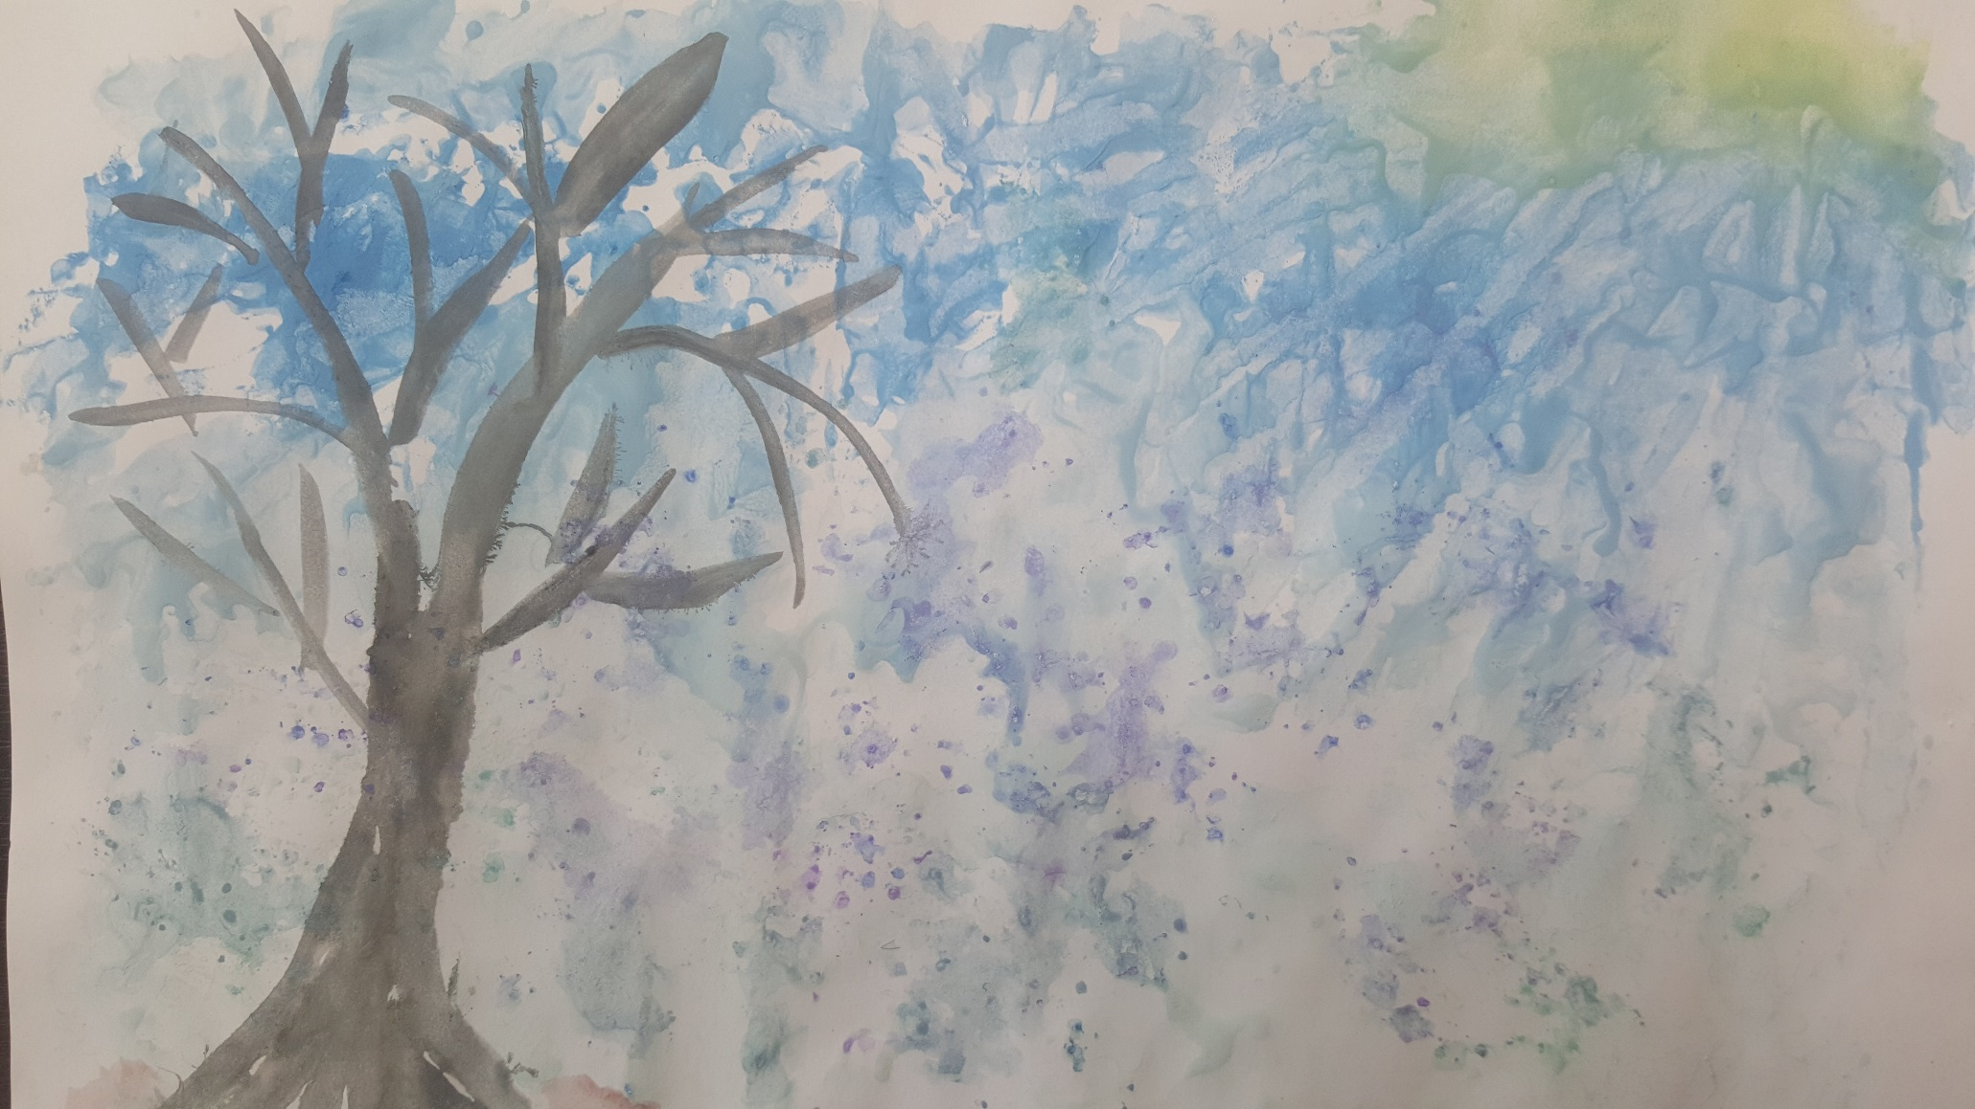
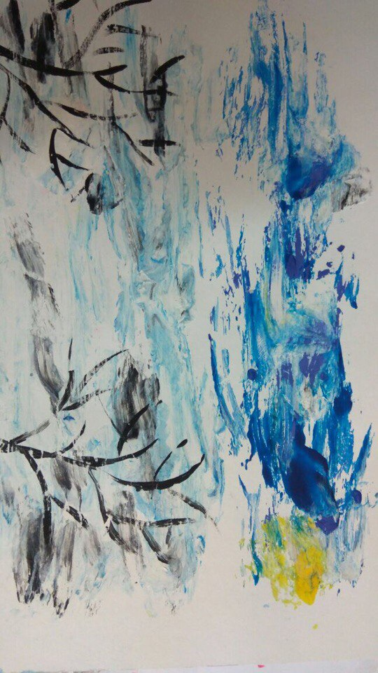

Slide 15
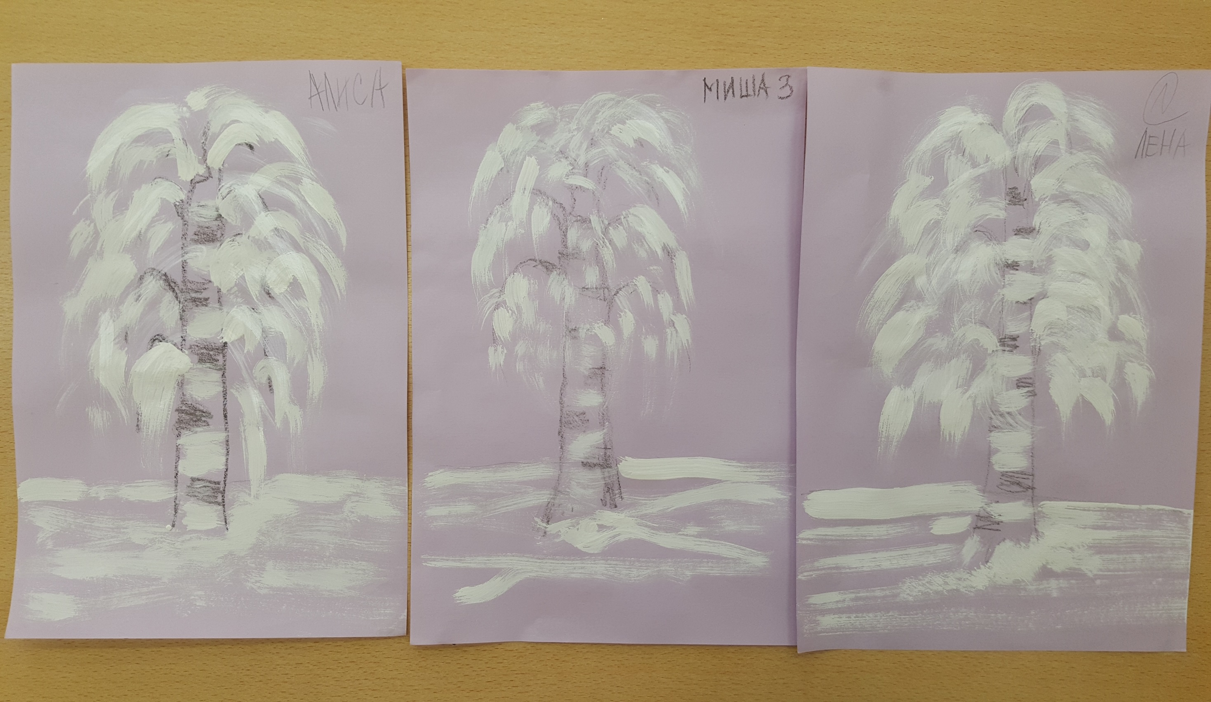
«Белая береза» (рисование по сухому)

Slide 16
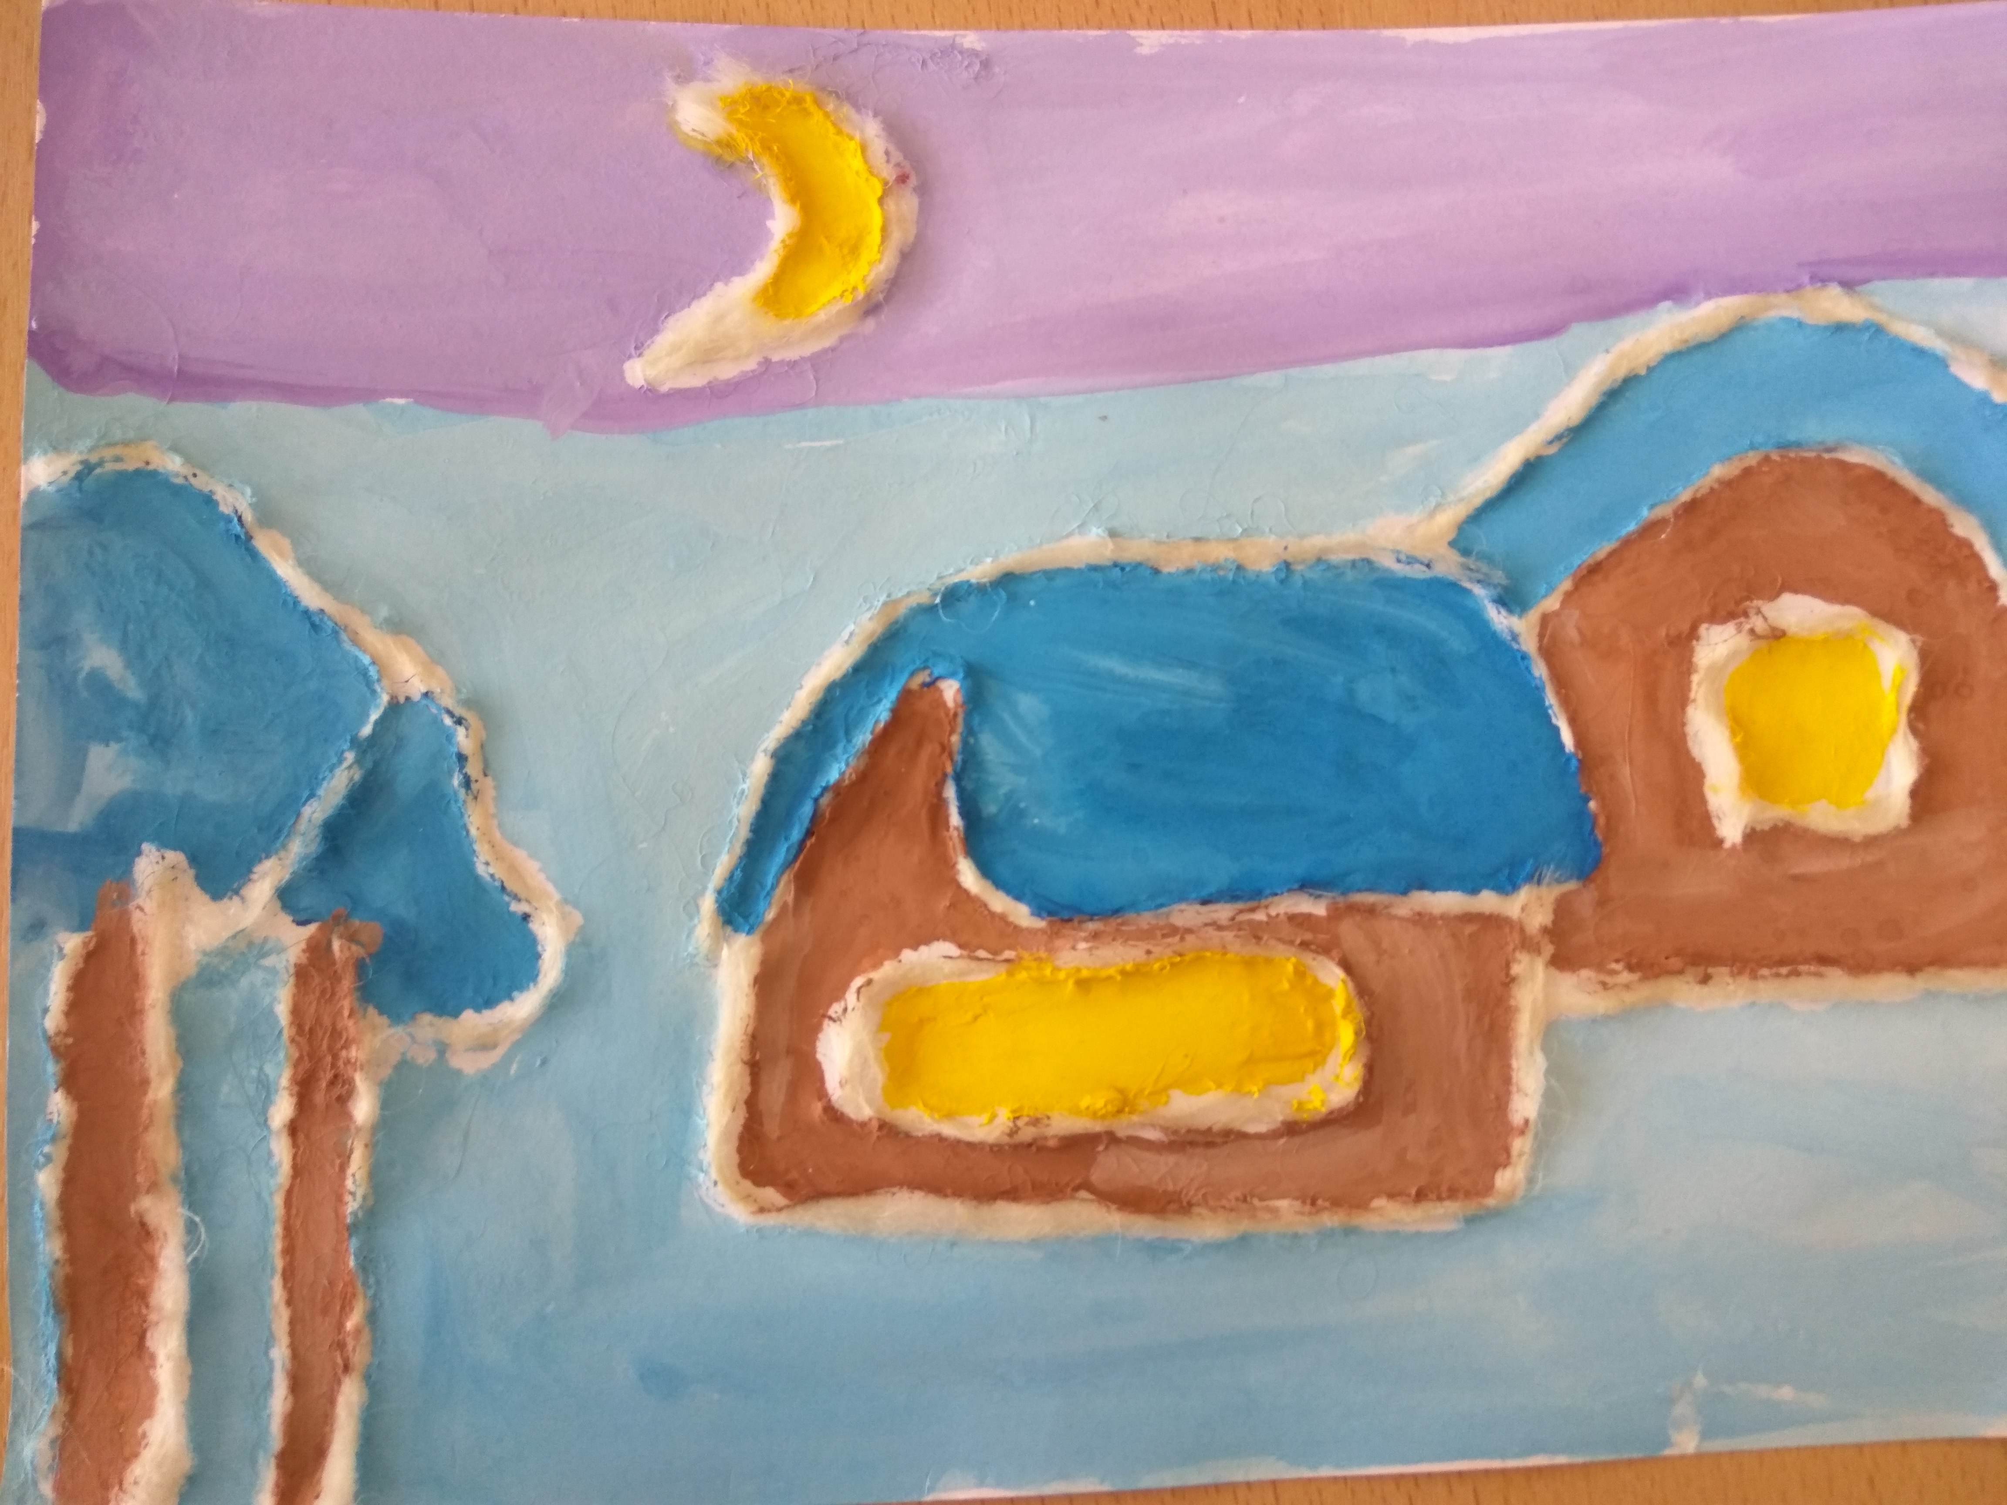
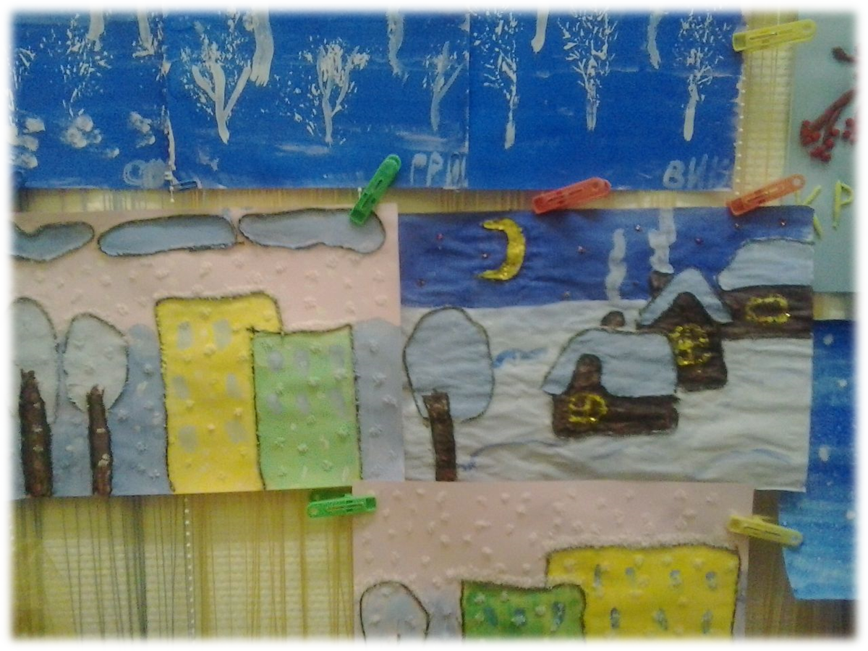
«Пейзаж деревенский, городской» (ниткография)

Slide 17
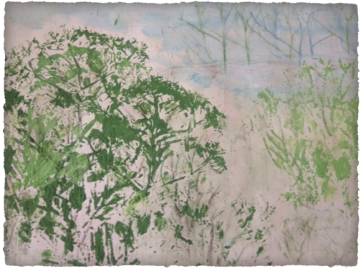
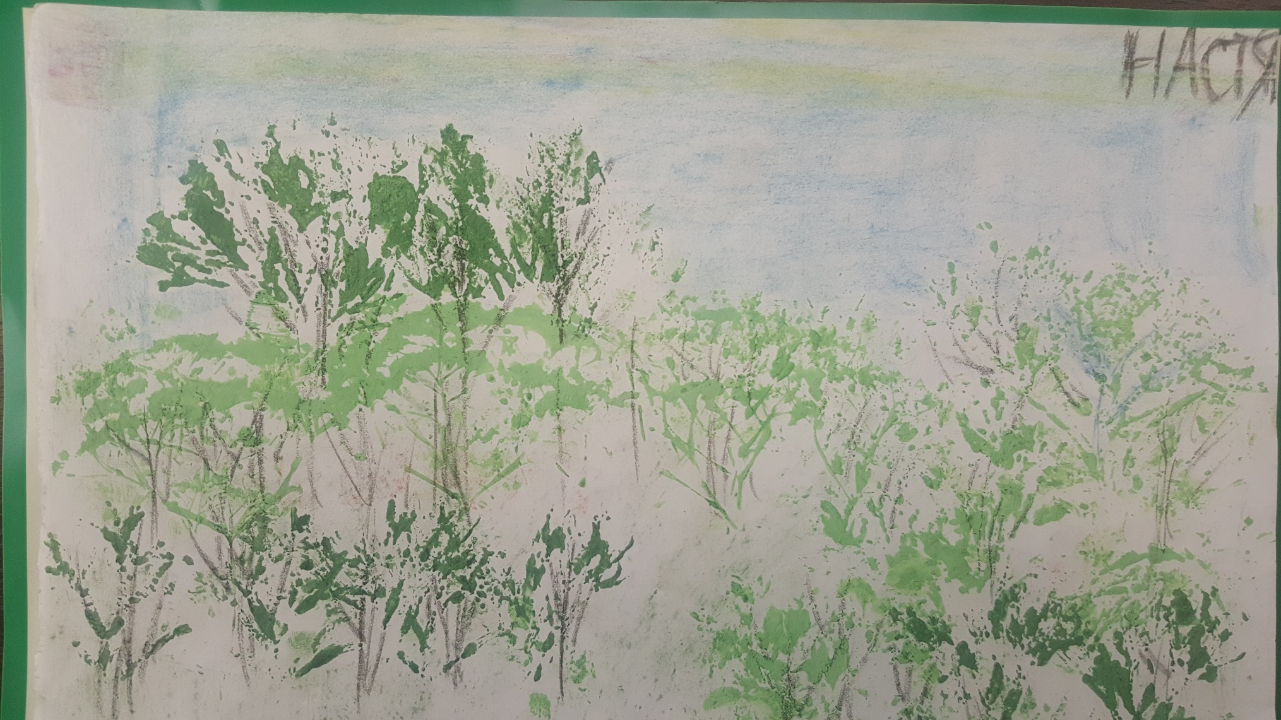
«Весенние краски в природе»
(смешанная техника: фроттаж + оттиск)

Slide 18
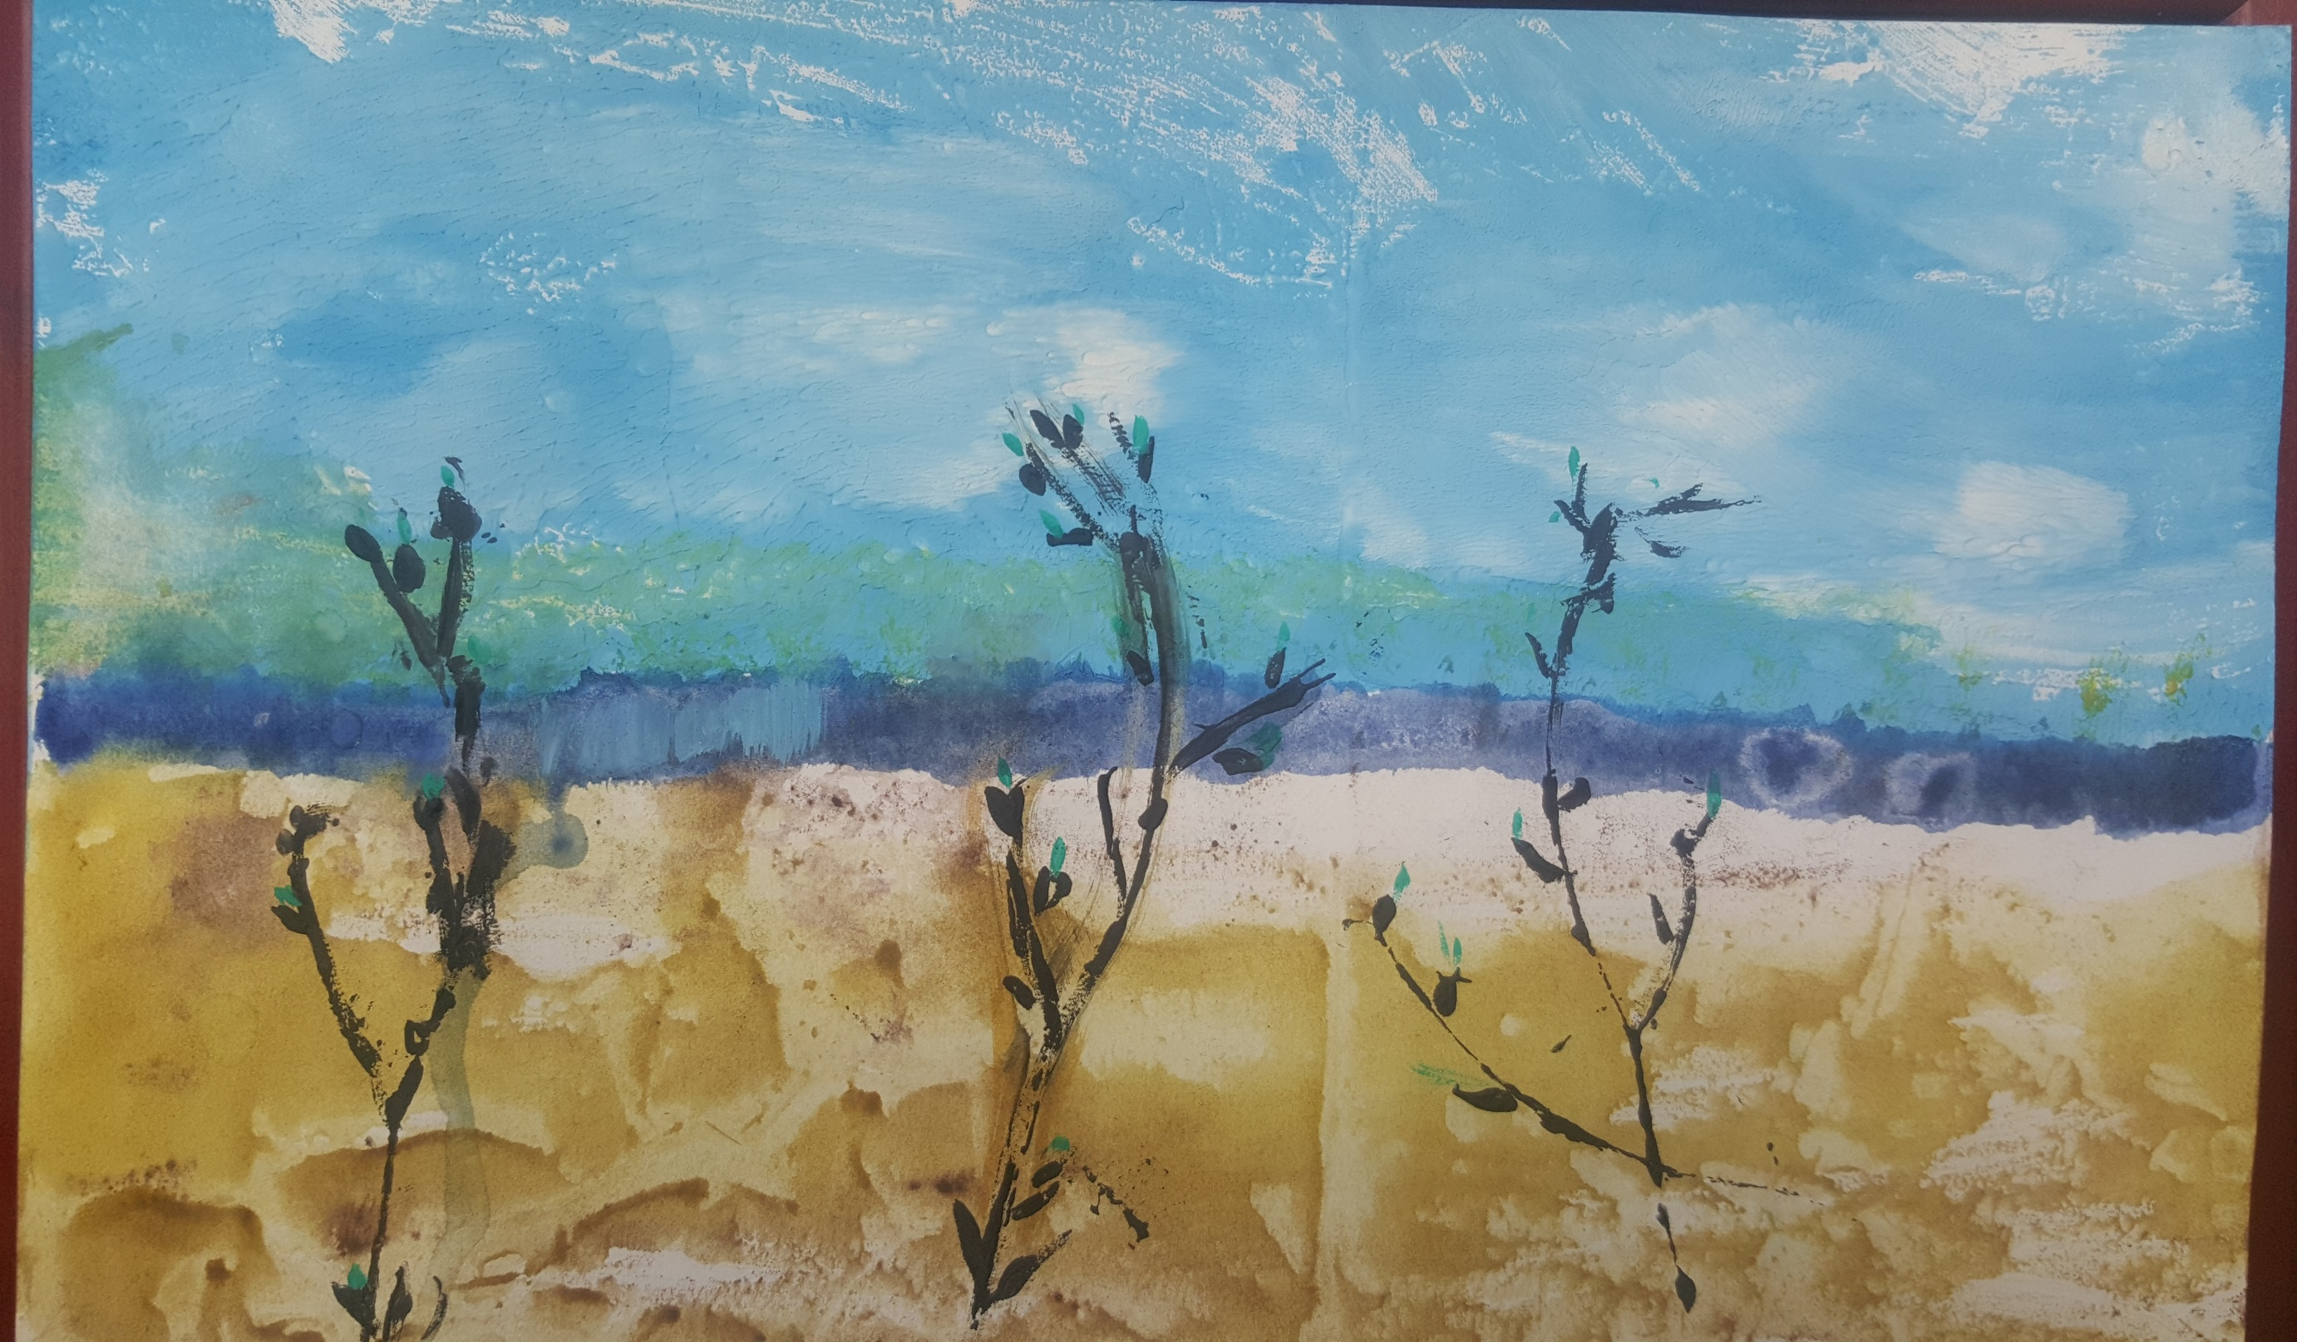
«Весна» (смешанная техника: рисование целлофаном + оттиск )

Slide 19
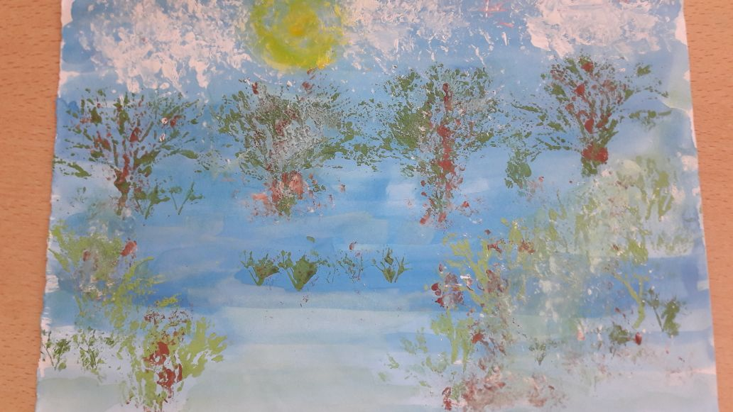
«Весенняя дымка»
(смешанная техника: рисование мятой бумагой+ оттиск)

Slide 20
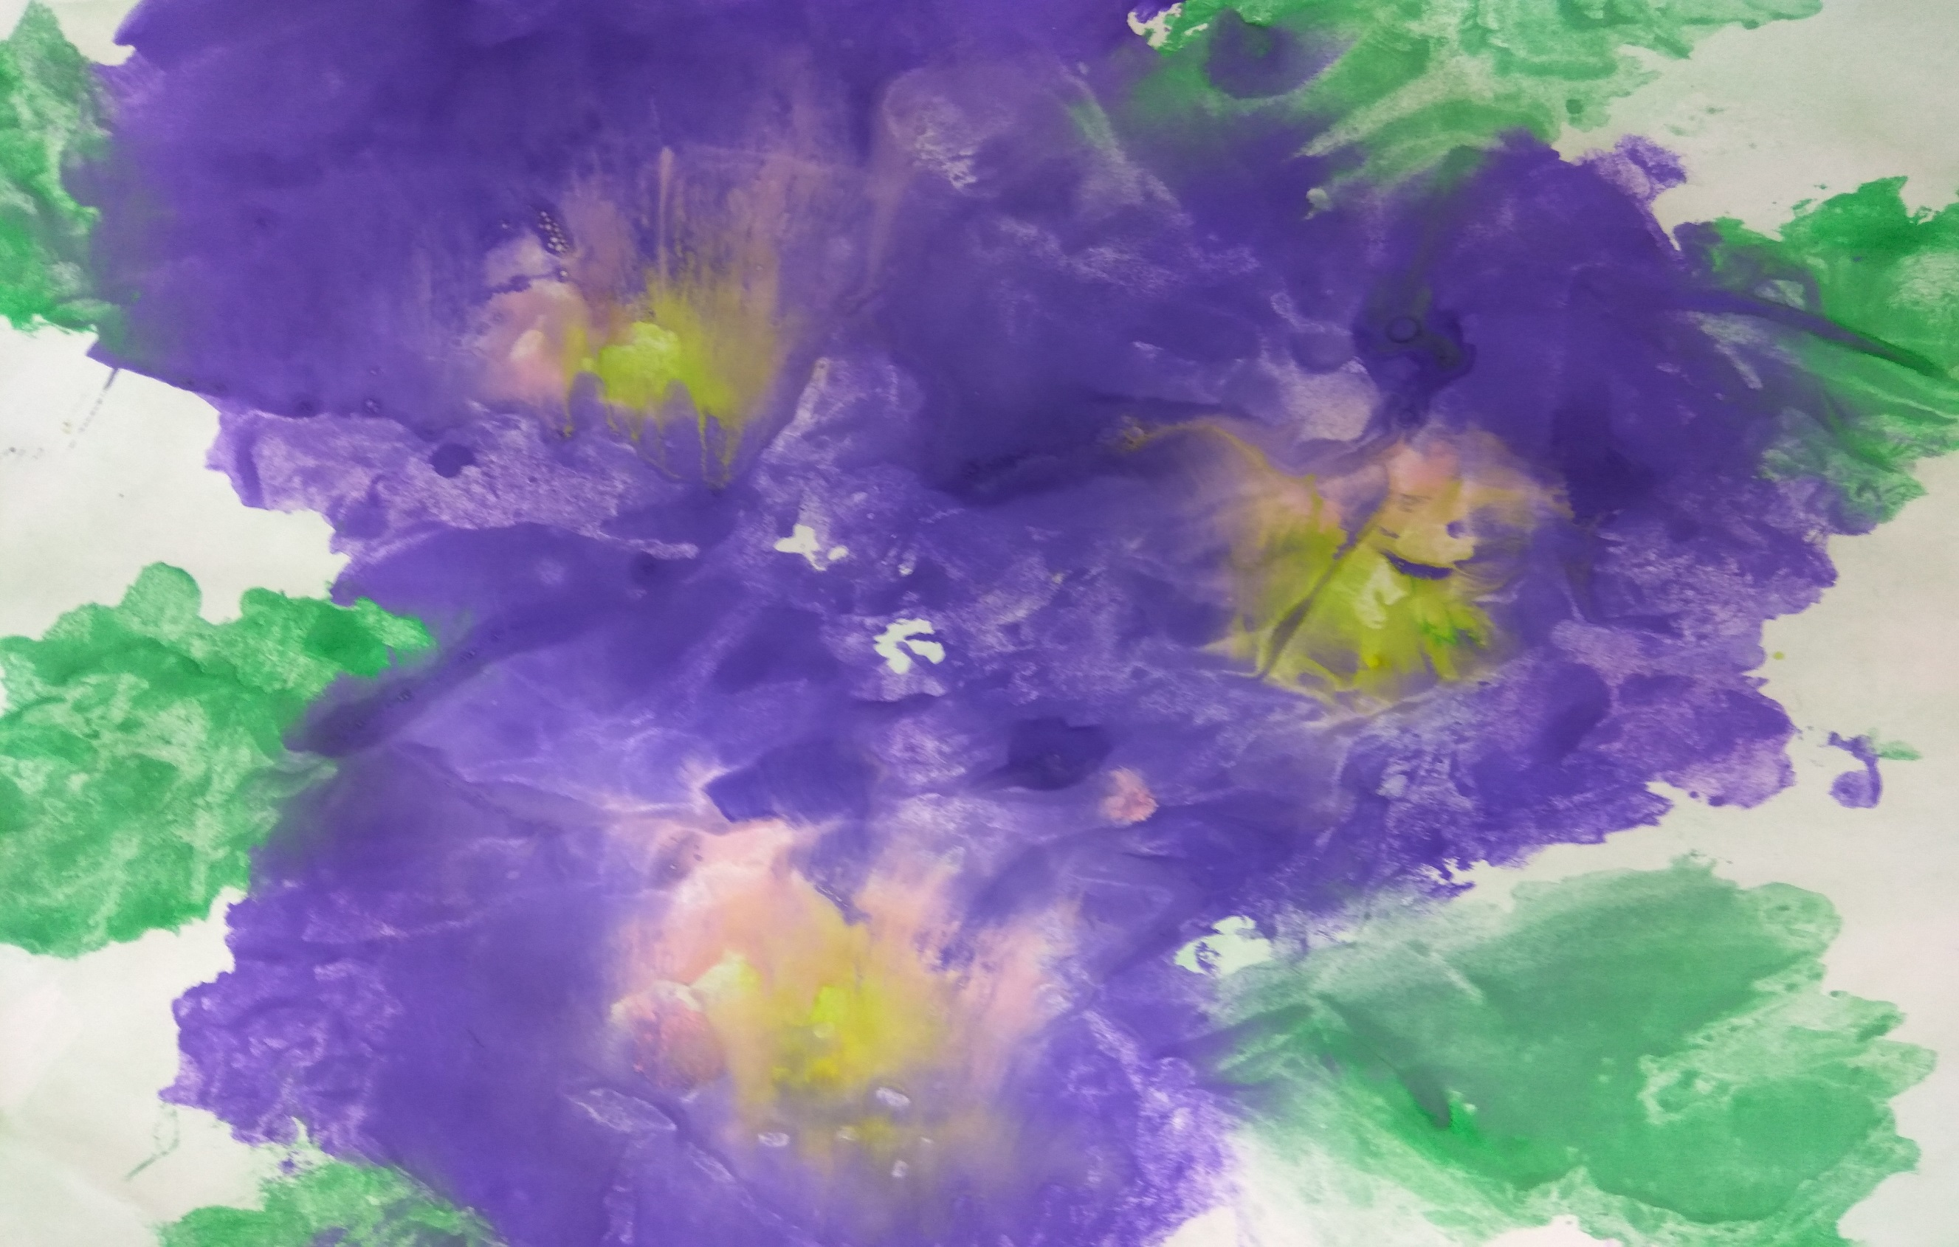
«Петунии» (целлофан + рисование по сырому)

Slide 21
Перспективное планирование
 | Занятия по рассматриванию картин | Экскурсии и наблюдения | Дидактические игры и упражнения | Рисование с применением нетрадиц.техник | Заучивание и чтение
ОКТЯБРЬ | «Октябрь» Е.Волков «Золотая осень» И. Левитан | Наблюдение за листопадом, за деревьями на участке | Упражнение «Сравни деревья», «О чем рассказывает цвет?» | «До свидания, осень!» (рисование по сырому) | «Унылая пора…» А. Пушкин «Осень» С.Есенин «Перед дождем» Н.Некрасов «Осень» Н.Плещеев «Осень на пороге» Н. Сладков «Осень» В.Бианки
ДЕКАБРЬ | «Волшебница зима» К.Юон «Зима» И.Шишкин «Русская зима» К.Юон «Зимний лес» К. Розен | Сравнение с осенью, снегопад, иней, деревья в снегу, узоры на окнах, ель на участке | «Назови оттенки» «Подбери стих-е к картине» «Какого цвета снег?» «Четвертый лишний» «Слушаем тишину» | «Морозное утро» (рисование на мятой бумаге) | «Зима» И.Суриков «Зима» А.Каминук «Бахрома» В.Орлов «Заколдован невидимкой...» С.Есенин «Четыре художника» Г.Скребицкий
ФЕВРАЛЬ | «Февральская лазурь» И.Грабарь «Зимний пейзаж» Н. Крымов «Иней» И.Вельц | Небо сквозь ветки деревьев (кружево), оттенки снега утром и вечером | «Подбери оттенки» «Я загадаю - вы отгадайте» «Реставратор» | «Белые березы» (рисование по сухому) | Февраль - А.Иванов С.Есенин «Белая береза» «Серебряное копытце» П.Бажов
АПРЕЛЬ | «Голубая весна» В.Бакшеев «Розовая Весна» Н. Глущенко «Грачи прилетели» А. Саврасов «Последний снег» И. Левитан | Наблюдение за проклюнувшимися почками березы, пробуждением природы | «Назови картину» «Угадай дерево по кроне» «Какого цвета небо?» | «Весенние краски в природе» (рисование мятой бумагой + фроттаж) | «Апрель» Я.Аким «В апрельском лесу» Г.Ладонщиков «Жаворонок» В.Жуковский «Подснежник» И.Бунин «Художник Весна» Г.Скребицкий
ИЮНЬ | «Березовая роща» И.Левитан «Цветистый луг» А. Рылов «Июньский день» И. Левитан | Наблюдение за первоцветами, за состоянием природы, окрас неба | «Четвертый лишний», «О чем рассказывает цвет» Конкурс «Знатоки искусства» | «Петунии» (целлофаном по сырому) «Цветочная поляна» (батик) | «Черемуха» С. Есенин, «Вернулось царство вешних дней» С.Дрожжин «Гроза» -В.Рыбин «Лето» В. Бианки

